Slide 1
CHÀO MỪNG CÁC EM
CÙNG ĐẾN VỚI TIẾT HỌC HÔM NAY!

Slide 2
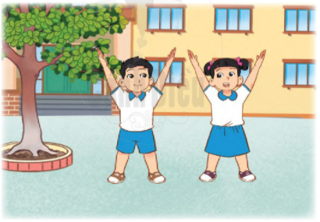
KHỞI ĐỘNG
Cả lớp tập động tác vươn thở trong bài thể dục

Slide 3
Thở là cần thiết cho cuộc sống. Hoạt động thở của con người được thực hiện ngay từ khi mới được sinh ra và chỉ ngừng lại khi đã chết.

Slide 4
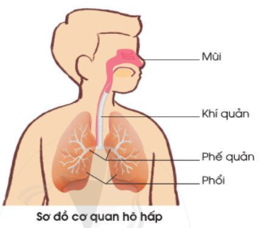
1. Các bộ phận chính của cơ quan hô hấp
Chỉ và nói tên các bộ phận chính của cơ quan hô hấp?
Các bộ phận chính của cơ quan hô hấp bao gồm mũi, khí quản, phế quản và hai lá phổi.

Slide 5
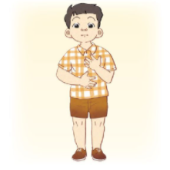
2. Chức năng của cơ quan hô hấp
* Thực hành khám phá cử động hô hấp
Làm việc theo nhóm
Đặt một tay lên ngực và tay kia lên bụng ở vị trí như hình để cảm nhận sự chuyển động của ngực và bụng khi em hít vào thật sâu và thở ra thật chậm.

Slide 6
Thở gồm 2 giai đoạn
1. Hít vào (lấy không khí vào phổi).
2. Thở ra (thải không khi ra ngoài).
Khi hít vào thật sâu bụng phình ra, lồng ngực phồng lên, không khí tràn vào phổi.
Khi thở ra, bụng thót lại, lồng ngực hạ xuống, đẩy không khí từ phổi ra ngoài.

Slide 7
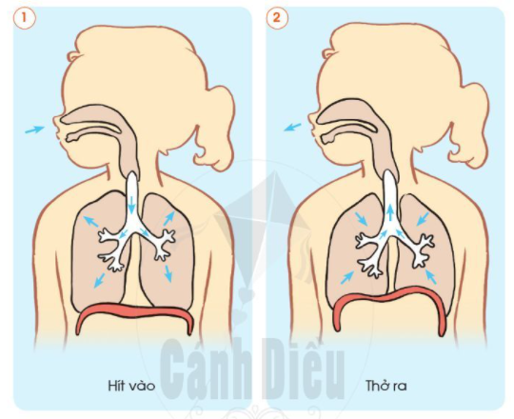
* Tìm hiểu chức năng các bộ phận của cơ quan hô hấp
Làm việc theo cặp
Quan sát hình hít vào và thở ra, lần lượt từng em chỉ vào các hình và nói về đường đi của không khí khi ta hít vào và thở ra.
Đường đi của không khí
Khi hít vào, không khí đi qua mũi, khí quản, phế quản vào phổi.
Khi thở ra không khí từ phổi đi qua phế quản, khí quản, mũi ra khỏi cơ thể.

Slide 8
Mũi, khí quản, phế quản và hai lá phổi có chức năng gì?
Mũi, khí quản, phế quản có chức năng dẫn khí và hai lá phổi có chức năng trao đổi khí giữa cơ thể và môi trường bên ngoài.

Slide 9
Điều gì sẽ xảy ra với cơ thể nếu cơ quan hô hấp ngừng hoạt động?
Nếu cơ quan hô hấp ngừng hoạt động, cơ thể sẽ chết.
Em cần làm gì để cơ quan hô hấp luôn được khỏe mạnh ?

Slide 10
Nếu cơ quan hô hấp ngừng hoạt động thì cơ thể sẽ chết. Hãy chăm sóc và bảo vệ cơ quan hô hấp các bạn nhé!

Slide 11
Thứ Ba ngày 28 tháng 2 năm 2023.
Tự nhiên và xã hội:
Bài 16: Cơ quan hô hấp (tiết 1) (trang 92)
1. Các bộ phận chính của cơ quan hô hấp
- Các bộ phận chính của cơ quan hô hấp bao gồm mũi, khí quản, phế quản và hai lá phổi.
2. Chức năng của cơ quan hô hấp
- Mũi, khí quản, phế quản có chức năng dẫn khí và hai lá phổi có chức năng trao đổi khí giữa cơ thể và môi trường bên ngoài.

Slide 12
Cơ quan hô hấp gồm:….
Gồm: mũi, khí quản, phế quản và phổi.

Slide 13
Chức năng của phổi là gì?
Phổi có chức năng trao đổi khí.

Slide 14
Mũi, khí quản, phế quản có chức năng gì?
Có chức năng dẫn khí

